Slide 1

Trabalho prático de Inteligência artificial
SV
SV
Grupo 59
José Guedes, a56576

Slide 2
Metodologia aplicada no trabalho
Descarregar e analisar o Dataset
Breve análise do Dataset;
Visualização gráfica dos dados;
Pré-processamento dos dados
Verificar possíveis valores duplicados e nulos;
Eliminar valores extremos (Outliers);
Converter variáveis categóricas em numéricas;
Divisão do Dataset
Divisão entre conjunto de treino e dados;
Resultados de R^2
Antes da normalização;
Pós normalização;
Ajuste dos hiperparâmetros;
Analisar a importância das features
Resultados previstos
Criação do ficheiro com os custos previstos

Slide 3
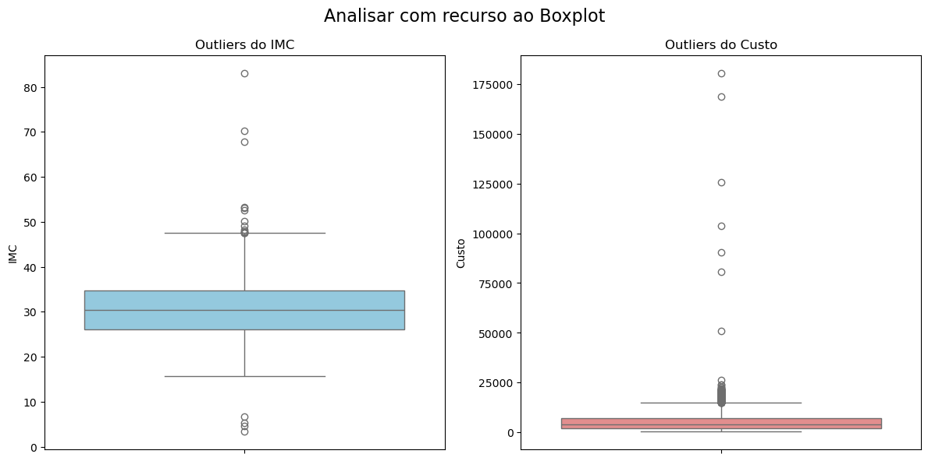
1. Descarregar e analisar o Dataset
Para analisar o dataset, comecei por importar o pandas. Depois de ler o dataset para a minha variável df utilizei os comandos df.sample(), df.shape e df.describe(), para um breve analise ao dataset.
Nesta fase também verifiquei a existência de valores nulos e/ou repetidos.
Através do comando df.describe(), foi possível perceber que as colunas imc e custo tinham indícios de valores atípicos (outliers).
Para uma melhor compreensão dos outliers recorreu-se a bibliotecas gráficas(seaborn e matplotlib.pyplot).

Slide 4
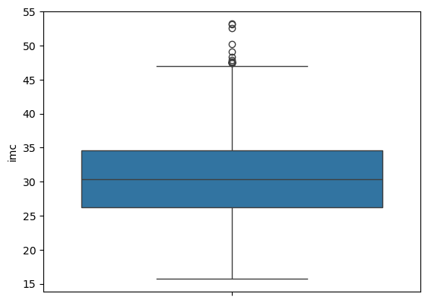
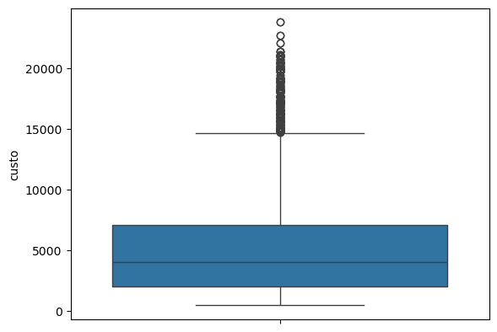
2. Pré-processamento dos dados
Esta parte do trabalho foi, sem dúvida, a mais desafiadora e demorada.
Como anteriormente constatei que o dataset tinha uma row repetida, decidi proceder à eliminação, mantendo a primeira row.
Decidi utilizar o método Tukey Fences, pois apresentou melhores resultados em comparação ao método Z-score. Procedi à eliminação dos outliers detetados nos gráficos de boxplot, começando pelo imc e depois os do custo. Após diversos e longos testes, optei pelo fator 2.2 para o imc e 3.3 para o custo. Através destes fatores, menos rigorosos do que o fator padrão 1.5, consegui eliminar 7 outliers no imc e 8 outliers no custo. Ficando com estes resultados:
Com a eliminação de 16 rows (15 outliers e 1 valor repetido) o dataset viu o seu tamanho alterado para 2199 rows, o que representa uma perda de 0.72% dos dados, um valor que me parece aceitável.
imc
custo

Slide 5
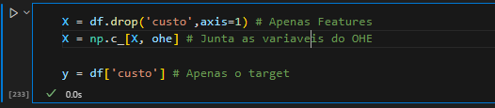
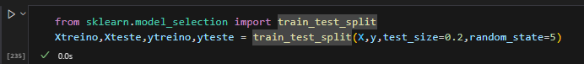
2. Pré-processamento dos dados (continuação)
Após a eliminação dos outliers, seguiu-se a conversão das variáveis categóricas para numéricas. As variáveis genero e fumador foram mapeadas para 0 e 1, visto que eram do tipo binário. Para as demais variáveis categóricas, utilizou-se a técnica one-hot encoding com o parâmetro drop=‘first’ para evitar redundância.
Com as variáveis todas no formato numérico, procedeu-se à separação das features do target(custo). Para tal usou-se os seguintes comandos:
3. Divisão do Dataset
Nesta etapa procedi à divisão dos datasets (X e Y) para criar os conjuntos de treino e teste, utilizando a função train_test_split. Isso permitiu separa os dados em duas partes: uma para treinar o modelo e outra para avaliar o seu desempenho, garantindo a GENERALIZAÇÃO dos dados.
O test_size indica que 20% dos dados serão usados na fase de teste e 80% serão usados para treinar o modelo.

Slide 6
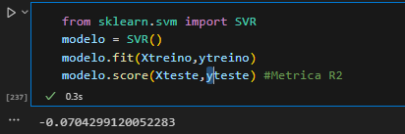

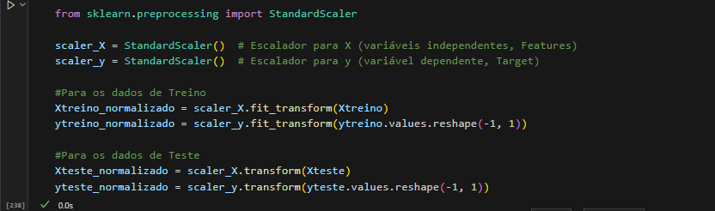
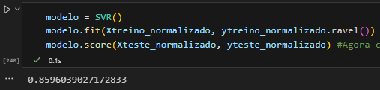
4. Resultados de R^2
Chegou a altura de treinar o modelo e ver os primeiros resultados.
Antes de Normalizar
Humm… este resultado acontece pois SVMs são sensíveis à escala das variáveis. Obrigatoriamente temos de normalizar os nossos dados, decidi usar o StandardScaler, visto que apresentou melhores resultados do que o MinMaxScaler.
Agora com os dados normalizados.
Muito melhor, ainda assim com os hiperparâmetros podemos tentar melhorar.

Slide 7
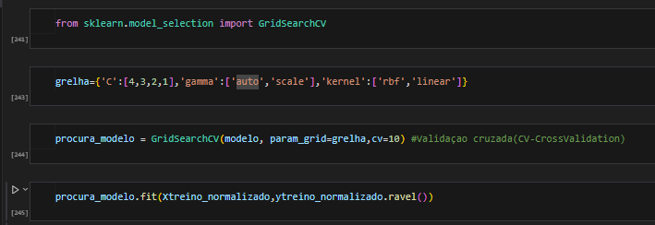
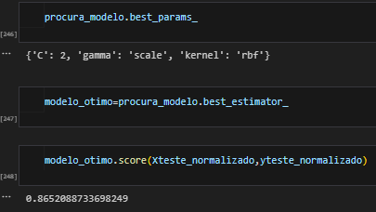
4. Resultados de R^2 (continuação)
Para ajustar os hiperparâmetros, foi utilizado o GridSearchCV, que apresentou melhores resultados. Embora também tenha sido testado o RandomizedSearchCV, mas com resultados inferiores.
Criou-se um modelo ótimo como um R^2 de 0.86, e será este o modelo que iremos usar para prever os custos.
Visto que estamos num problema de regressão, um R^2 de 0.86 indica que o modelo explica 86% da variabilidade da variável custo(target) com base nas variáveis independentes(features), evidenciando uma alta correlação entre as features e o target.

Slide 8
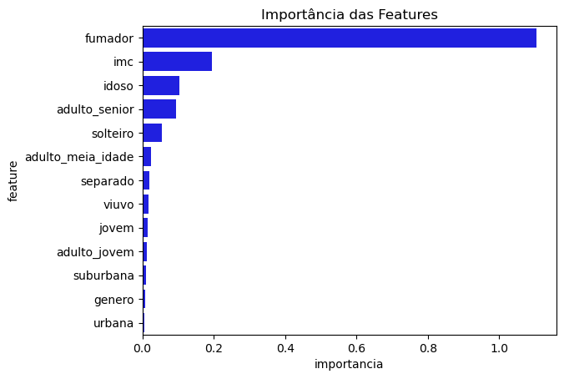
5. Analisar a importância das features
Para perceber as caraterísticas que mais influência têm nas despesão de um cliente usou-se a função permutation_importance do sklearn.
As features que mais contribuem para o custo são:
Fumador;
Imc;
Idoso;
Adulto sénior;
Solteiro;
Por fim importou-se o dataset just_features.csv e utilizou-se o modelo ótima para fazer a previsão dos valores. Criando no fim o ficheiro grupo59_custos_estimados.csv com os custos previstos.
FIM
6. Resultados previstos

